Slide 1




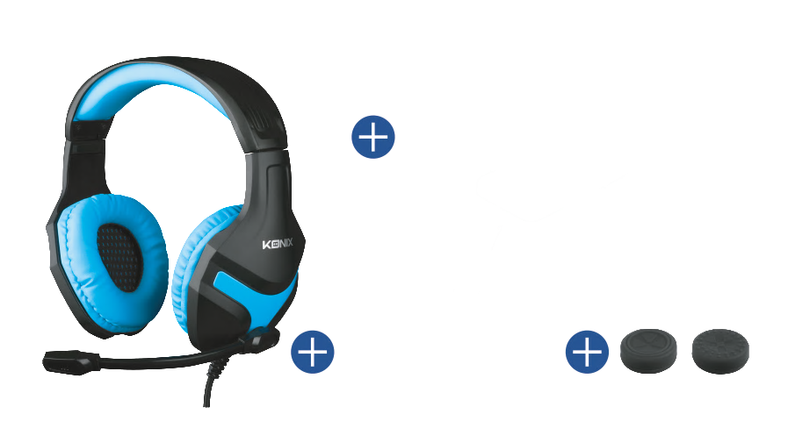
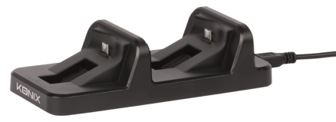
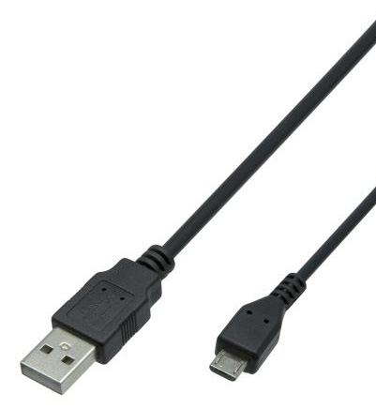
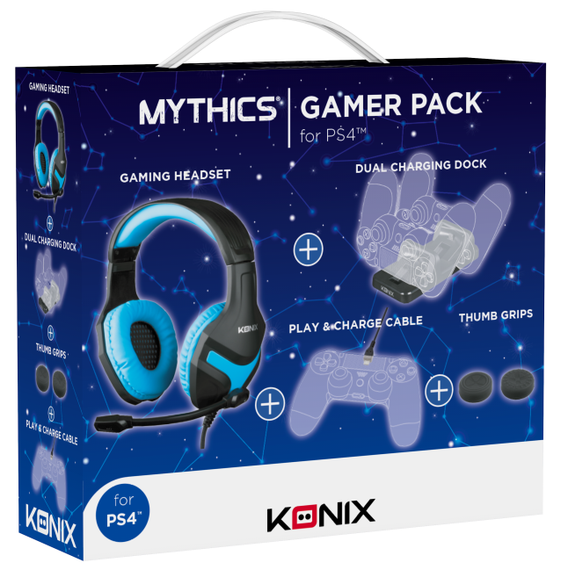

Gamer Pack PS4
Le pack d’accessoires indispensable pour les gamers PS4
 | Poids (kg) | Longueur (mm) | Largeur (mm) | Hauteur (mm) | Quantité (pcs)
Unité | Nc | 306 | 92 | 270 | 1
Sous PCB | Nc | Nc | Nc | Nc | 6
Master PCB | Nc | Nc | Nc | Nc | Nc
Contenu du Pack
Casque gaming PS-400 : Un casque conçu pour rester confortable lors de longues sessions de jeu et améliorer l’immersion.
Avec une fréquence allant de 20 Hz à 20 KHz, le casque restitue fidèlement les graves et les aigus.
Le casque se branche directement sur la console et le son est réglable directement sur l’oreillette.
Double Station de charge : Une station pouvant recharger 2 manettes Playstation simultanément et pouvant se brancher directement sur la console. Également compatible avec les manettes officielles.
Un câble de charge de 3m USB vers micro USB pour recharger sa manette et jouer en même temps.
Une paire d’appuie-pouce en silicone pour protéger vos joysticks et pour une meilleure adhérence en jeu.
CARACTERISTIQUES TECHNIQUES CASQUE
Taille Haut-parleurs | 40mm
Fréquence réponse | 20Hz – 20kHz
Sensibilité Casque | 110 dB +/-3db
Taille micro | Ø 6.0X5.0 mm
Sensibilité micro | 54 dB+/-3 dB
Longueur de câble | 1,5m
Connectique | Jack
Ref Innelec : 61881109645
Gencod : 3328170278164
Deee : 0,1800 €
PVPC TTC : 29,99 €
Disponibilité : 18 Novembre 2019

